Slide 1




PHÒNG GIÁO DỤC & ĐÀO TẠO THỊ XÃ ĐÔNG TRIỀU TRƯỜNG TIỂU HỌC THỦY AN
CHÀO MỪNG QUÝ THẦY CÔ VỀ DỰ GIỜ
MÔN: KHOA HỌC
LỚP: 5A
GV: BÙI THỊ VIÊN

Slide 2
Thứ 5 ngày 8 tháng 10 năm 2015
Khoa học

Slide 3
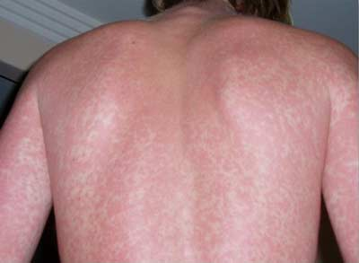
Thứ 5 ngày 8 tháng 10 năm 2015
Khoa học

Slide 4
Thứ 5 ngày 8 tháng 10 năm 2015
Khoa học
Phòng bệnh sốt xuất huyết
1. Tác nhân gây bệnh và con đường lây truyền bệnh sốt xuất huyết:

Slide 5
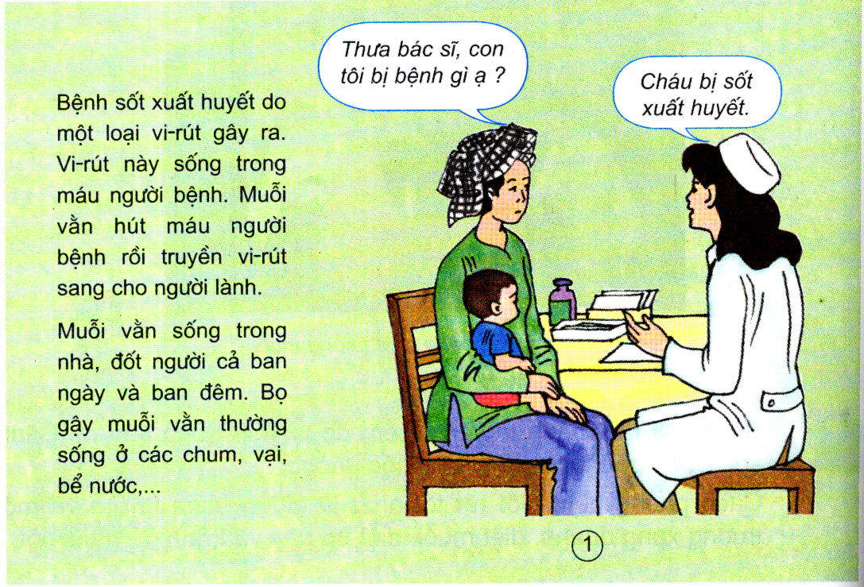
Thứ 5 ngày 8 tháng 10 năm 2015
Khoa học
Phòng bệnh sốt xuất huyết
1. Tác nhân gây bệnh và con đường lây truyền bệnh sốt xuất huyết:

Slide 6
Thứ 5 ngày 8 tháng 10 năm 2015
Khoa học
Phòng bệnh sốt xuất huyết
1. Tác nhân gây bệnh và con đường lây truyền bệnh sốt xuất huyết:
Chọn câu trả lời đúng cho các câu hỏi sau:
1.Tác nhân gây ra bệnh sốt xuất huyết là gì?
a) Vi khuẩn. b) Vi-rút.
2. Muỗi truyền bệnh sốt xuất huyết có tên là gì?
a) Muỗi a-nô-phen. b) Muỗi vằn.
3. Muỗi vằn sống ở đâu?
a) Trong nhà. b) Ngoài bụi rậm.
4. Bọ gậy muỗi vằn thường sống ở đâu?
a) Ao tù, nước đọng. b) Các chum vại, bể nước.
5. Tại sao bệnh nhân sốt xuất huyết phải nằm màn cả ban ngày?
a) Để tránh bị gió. b) Để tránh bị muỗi vằn đốt.

Slide 7
Thứ 5 ngày 8 tháng 10 năm 2015
Khoa học
Phòng bệnh sốt xuất huyết
1. Tác nhân gây bệnh và con đường lây truyền bệnh sốt xuất huyết:
Chọn câu trả lời đúng cho các câu hỏi sau:
1.Tác nhân gây ra bệnh sốt xuất huyết là gì?
a) Vi khuẩn. b) Vi-rút.
2. Muỗi truyền bệnh sốt xuất huyết có tên là gì?
a) Muỗi a-nô-phen. b) Muỗi vằn.
3. Muỗi vằn sống ở đâu?
a) Trong nhà. b) Ngoài bụi rậm.
4. Bọ gậy muỗi vằn thường sống ở đâu?
a) Ao tù, nước đọng. b) Các chum vại, bể nước.
5. Tại sao bệnh nhân sốt xuất huyết phải nằm màn cả ban ngày?
a) Để tránh bị gió. b) Để tránh bị muỗi vằn đốt.

Slide 8
Thứ 5 ngày 8 tháng 10 năm 2015
Khoa học
Phòng bệnh sốt xuất huyết
1. Tác nhân gây bệnh và con đường lây truyền bệnh sốt xuất huyết:
Sốt xuất huyết là bệnh truyền nhiễm do một loại vi-rút (DENGUE) gây ra.

Slide 9
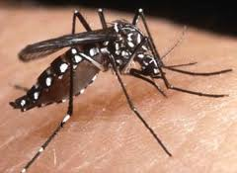
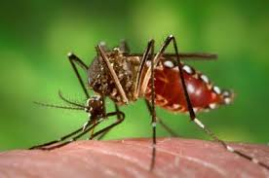
Thứ 5 ngày 8 tháng 10 năm 2015
Khoa học
Phòng bệnh sốt xuất huyết
1. Tác nhân gây bệnh và con đường lây truyền bệnh sốt xuất huyết:
- Sốt xuất huyết là bệnh truyền nhiễm do một loại vi-rút gây ra.
- Muỗi vằn hút máu người bệnh trong đó có chứa vi rút gây bệnh sốt xuất huyết sau đó lại hút máu người lành, truyền vi-rút gây bệnh sang cho người lành.

Slide 10
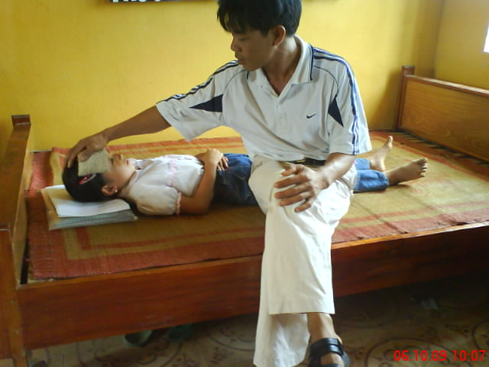
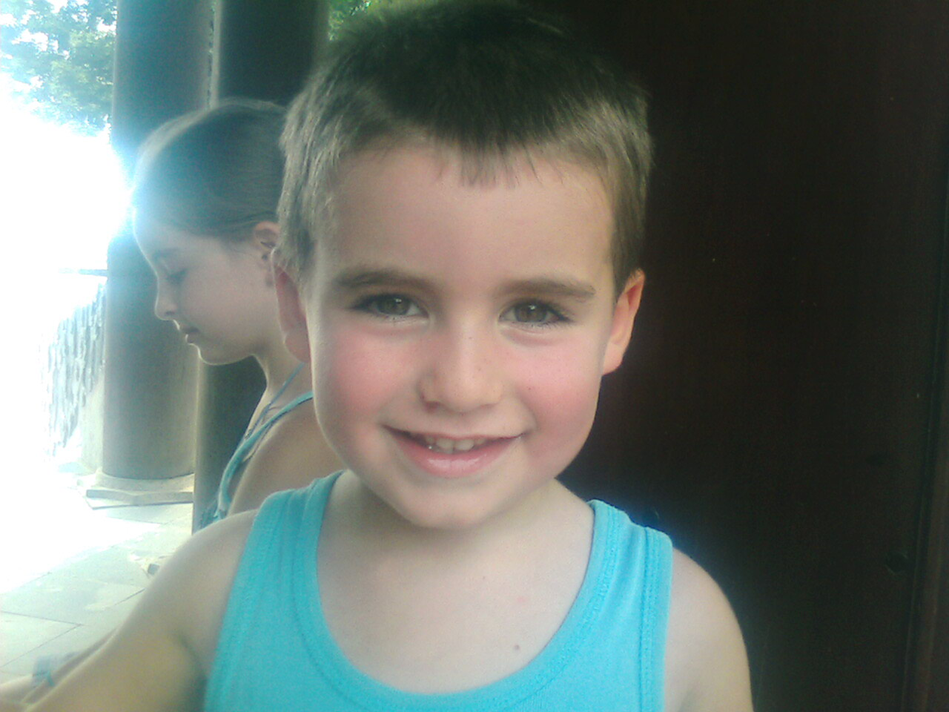


Slide 11

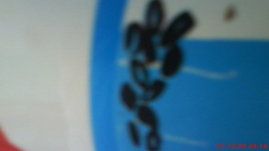
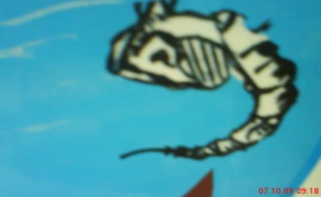
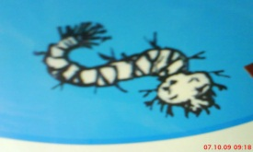
Muỗi vằn
Bọ gậy
Trứng
Ấu trùng
Vßng ®êi cña muçi vằn

Slide 12
Thứ 4 ngày 7 tháng 10 năm 2015
Khoa học
Phòng bệnh sốt xuất huyết
1. Tác nhân gây bệnh và con đường lây truyền bệnh sốt xuất huyết:
- Sốt xuất huyết là bệnh truyền nhiễm do một loại vi-rút gây ra.
- Muỗi vằn hút máu người bệnh trong đó có chứa vi rút gây bệnh sốt xuất huyết sau đó lại hút máu người lành, truyền vi-rút gây bệnh sang cho người lành.
- Bệnh sốt xuất huyết có diễn biến ngắn, trường hợp nặng có thể gây chết người trong vòng 3 đến 5 ngày. Bệnh đặc biệt nguy hiểm đối với trẻ em. Hiện nay chưa có thuốc đặc trị để chữa bệnh này.

Slide 13
Dấu hiệu của bệnh sốt xuất huyết trên da

Slide 14
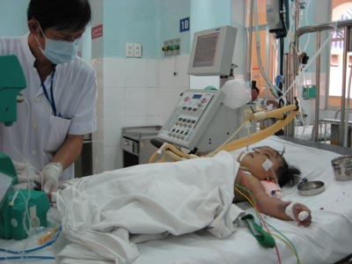
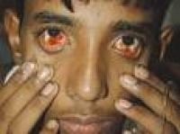
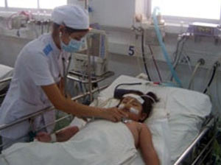
Những biến chứng của bệnh sốt xuất huyết
Biến chứng tràn dịch màng phổi
Chảy máu trong
nhãn cầu.
Suy hô hấp

Slide 15
Thứ 5 ngày 8 tháng 10 năm 2015
Khoa học
Phòng bệnh sốt xuất huyết
1. Tác nhân gây bệnh và con đường lây truyền bệnh sốt xuất huyết:
-Sốt xuất huyết là bệnh truyền nhiễm do một loại vi-rút gây ra.
- Muỗi vằn là động vật trung gian truyền bệnh. Hiện nay chưa có thuốc đặc trị để chữa bệnh này. Khi bị bệnh phải đến cơ sở y tế gần nhất để theo dõi, ngừa sốt cao và biến chứng.
-Sốt xuất huyết là một trong những bệnh nguy hiểm đối với trẻ em. Bệnh có diễn biến ngắn, trường hợp nặng (bị xuất huyết bên trong cơ thể) có thể gây chết người trong vòng 3 đến 5 ngày.

Slide 16
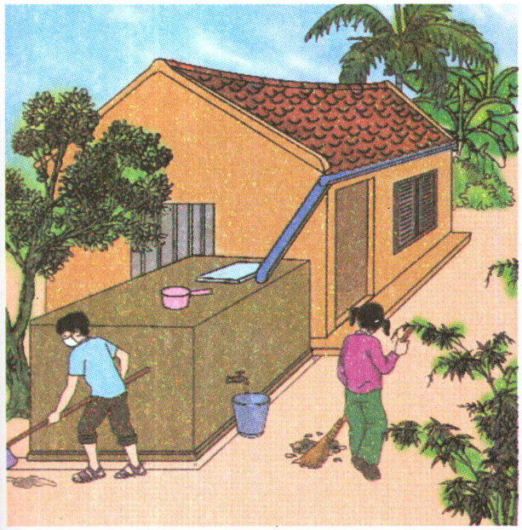
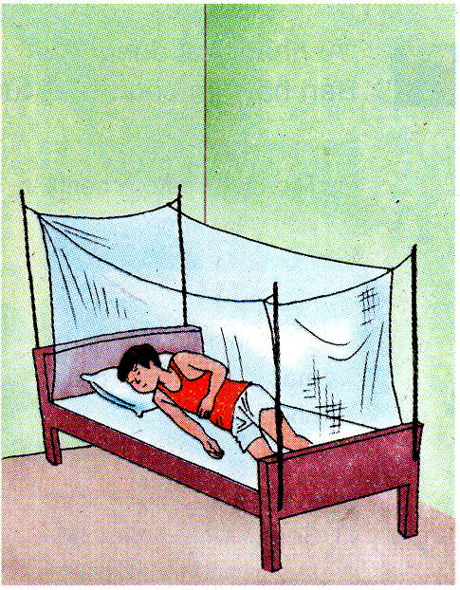
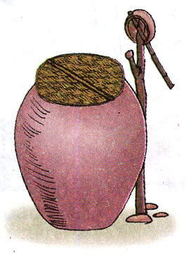
Thứ 5 ngày 8 tháng 10 năm 2015
Khoa học
Phòng bệnh sốt xuất huyết
1. Tác nhân gây bệnh và con đường lây truyền bệnh sốt xuất huyết:
2. Cách phòng bệnh sốt xuất huyết:
2
3
4

Slide 17
Thứ 5 ngày 8 tháng 10 năm 2015
Khoa học
Phòng bệnh sốt xuất huyết
1. Tác nhân gây bệnh và con đường lây truyền bệnh sốt xuất huyết:
2. Cách phòng bệnh sốt xuất huyết:
Hình 2: Bể nước có nắp đậy, bạn nữ đang quét sân, bạn nam đang khơi thông cống rãnh (để ngăn không cho muỗi đẻ trứng)
2

Slide 18
Thứ 5 ngày 8 tháng 10 năm 2015
Khoa học
Phòng bệnh sốt xuất huyết
1. Tác nhân gây bệnh và con đường lây truyền bệnh sốt xuất huyết:
2. Cách phòng bệnh sốt xuất huyết:
Hình 3: Một bạn ngủ có màn, kể cả ban ngày (để ngăn không cho muỗi đốt vì muỗi vằn đốt người cả ban ngày và ban đêm).
3

Slide 19
Thứ 5 ngày 8 tháng 10 năm 2015
Khoa học
Phòng bệnh sốt xuất huyết
1. Tác nhân gây bệnh và con đường lây truyền bệnh sốt xuất huyết:
2. Cách phòng bệnh sốt xuất huyết:
Hình 4: Chum nước có nắp đậy (để ngăn không cho muỗi đẻ trứng).
4

Slide 20
Thứ 5 ngày 8 tháng 10 năm 2015
Khoa học
Phòng bệnh sốt xuất huyết
1. Tác nhân gây bệnh và con đường lây truyền bệnh sốt xuất huyết:
2. Cách phòng bệnh sốt xuất huyết:
- Giữ vệ sinh nhà ở và môi trường xung quanh .
- Ngủ trong màn.
- Diệt muỗi, diệt bọ gậy.
- Súc rửa dụng cụ chứa nước thường xuyên. Bể nước, chum nước phải có nắp đậy hoặc thả cá.
- Phát quang bụi rậm, khơi thông cống rãnh.
- Phun thuốc diệt muỗi.
- Đổ muối vào các chén nước chống kiến.
- Thoa thuốc chống muỗi lên cơ thể.

Slide 21
Thứ 5 ngày 8 tháng 10 năm 2015
Khoa học
Phòng bệnh sốt xuất huyết
1. Tác nhân gây bệnh và con đường lây truyền bệnh sốt xuất huyết:
2. Cách phòng bệnh sốt xuất huyết:
Cách phòng bệnh sốt xuất huyết tốt nhất là giữ vệ sinh nhà ở và môi trường xung quanh, diệt muỗi, diệt bọ gậy và tránh để muỗi đốt.

Slide 22
Thứ 5 ngày 8 tháng 10 năm 2015
Khoa học
Phòng bệnh sốt xuất huyết
1. Tác nhân gây bệnh và con đường lây truyền bệnh sốt xuất huyết:
2. Cách phòng bệnh sốt xuất huyết:
- Đi đến cơ sở y tế gần nhất.
- Uống thuốc, nghỉ ngơi theo yêu cầu của bác sĩ hoặc cán bộ y tế.
- Nằm trong màn cả ngày và đêm để tránh lây bệnh sang người khác.

Slide 23
Thứ 5 ngày 8 tháng 10 năm 2015
Khoa học
Phòng bệnh sốt xuất huyết
1. Tác nhân gây bệnh và con đường lây truyền bệnh sốt xuất huyết:
2. Cách phòng bệnh sốt xuất huyết:
Cách phòng bệnh sốt xuất huyết tốt nhất là giữ vệ sinh nhà ở và môi trường xung quanh, diệt muỗi, diệt bọ gậy và tránh để muỗi đốt.

Slide 24
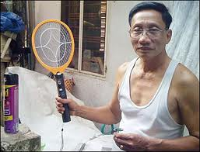

Slide 25
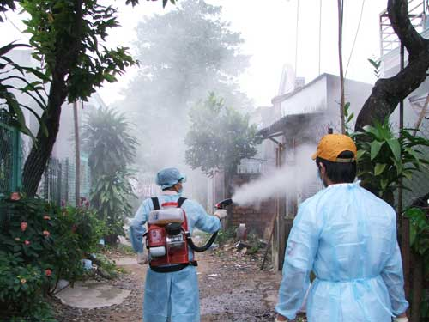

Slide 26
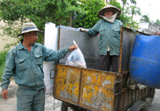
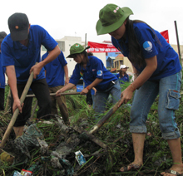
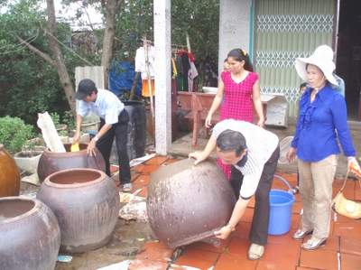
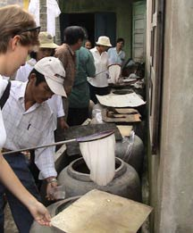

Slide 27
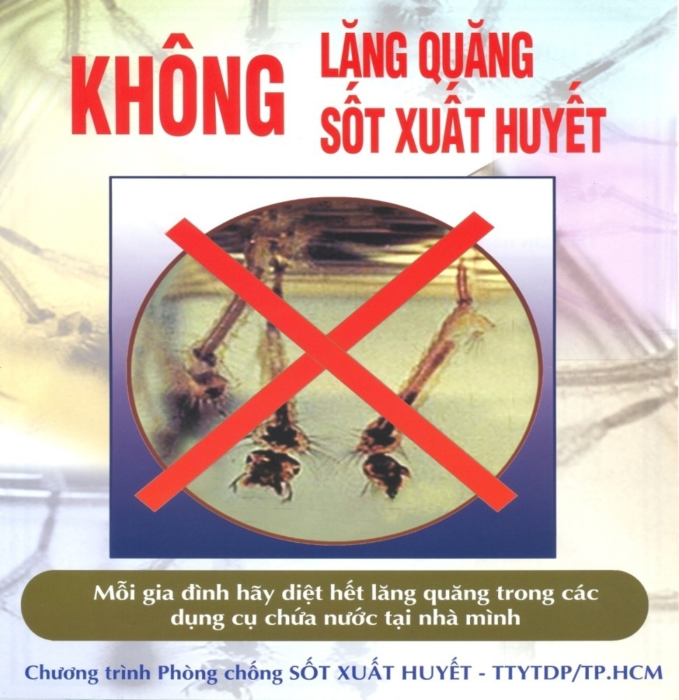
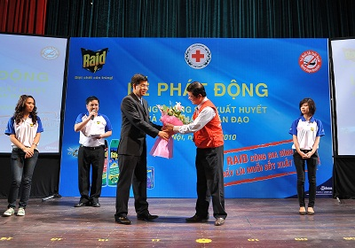
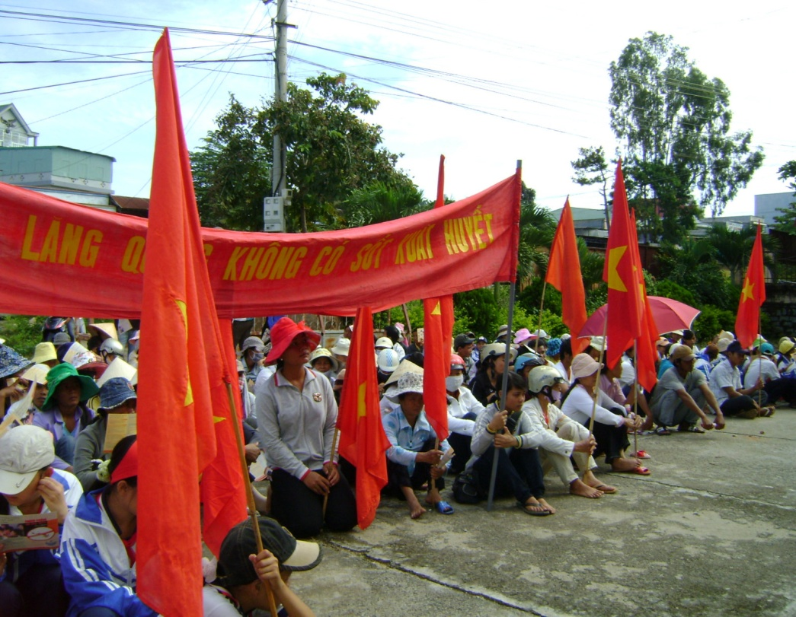
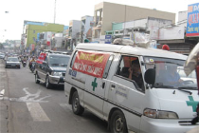

Slide 28
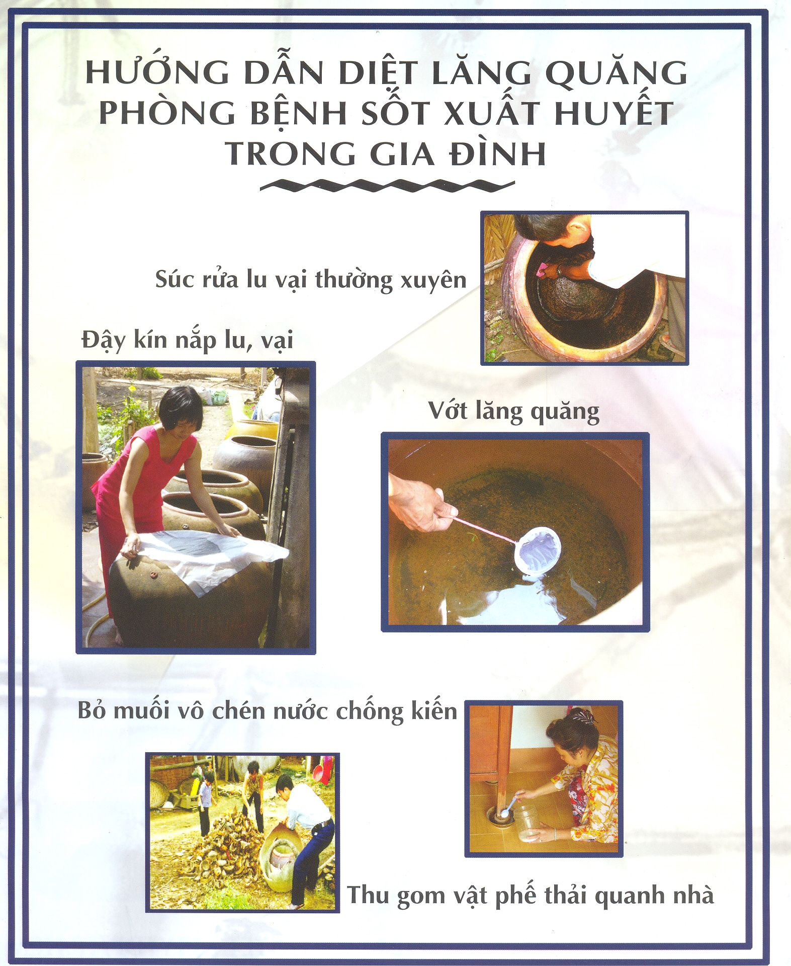

Slide 29
Thứ 5 ngày 8 tháng 10 năm 2015
Khoa học
Phòng bệnh sốt xuất huyết
- Sốt xuất huyết là bệnh truyền nhiễm do một loại vi-rút gây ra. Muỗi vằn là động vật trung gian truyền bệnh. Hiện nay chưa có thuốc đặc trị để chữa bệnh này. Khi bị bệnh phải đến cơ sở y tế gần nhất để theo dõi, ngừa sốt cao và biến chứng.
- Sốt xuất huyết là một trong những bệnh nguy hiểm đối với trẻ em. Bệnh có diễn biến ngắn, trường hợp nặng (bị xuất huyết bên trong cơ thể) có thể gây chết người trong vòng 3 đến 5 ngày.
- Cách phòng bệnh sốt xuất huyết tốt nhất là giữ vệ sinh nhà ở và môi trường xung quanh, diệt muỗi, diệt bọ gậy và tránh để muỗi đốt.

Slide 30
Đoán ô chữ
HÀNG
DỌC
1
2
?
3
4
5
6
7

Slide 31

Trò chơi
Đoán ô chữ
HÀNG
DỌC
0
bắt
đầu
29
28
27
26
25
24
23
22
21
20
19
18
17
16
15
14
13
12
11
10
9
8
7
6
5
4
3
2
1
1
N
G
U
M
A
N
?
?
?
?
?
?
H
U
T
M
A
U
2
?
?
?
?
?
?
3
?
N
Ô
P
H
E
N
A
?
?
?
?
?
?
4
T
H
I
Ê
U
M
A
U
?
?
?
?
?
?
?
?
5
V
I
R
U
T
?
?
?
?
?
6
N
G
Ă
N
?
?
?
?
7
K
I
S
I
N
H
T
R
U
N
G
?
?
?
?
?
?
?
?
?
?
?
3)Loại muỗi truyền bệnh sốt rét?
4)Tác hại của bệnh sốt rét?
6)Diễn biến của bệnh sốt xuất huyết?
2)Muỗi truyền vi-rút từ người bệnh sang người lành bằng cách nào?
7)Tác nhân gây ra bệnh sốt rét?
1)Một cách để tránh bị muỗi đốt?
5)Tác nhân gây ra bệnh sốt xuất huyết?
Hàng dọcLoài vật trung gian truyền bệnh sốt xuất huyết?

Slide 32

Thứ 5 ngày 8 tháng 10 năm 2015
Khoa học
Phòng bệnh sốt xuất huyết

Slide 33







KÍNH CHÀO QUÝ THẦY CÔ VÀ CÁC EM !

